Slide 1


Uni Bielefeld Kick-off & Roadmap
OER Policy

Slide 2


Uni Bielefeld Kick-off & Roadmap
OER Policy
Frank Homp
Zentrum für Lehren und Lernen (ZLL)
OER@uni-bielefeld.de
Alle Sketchnote-Zeichnungen stammen von sOER Frank und sind lizenziert unter CC BY 2.0

Slide 3

Open | What?
Open Science
Notes:
OER Definition „UNESCO Zitat“
OER und Open Science trennen?

Slide 4
Open | What? (eine kleine Taxonomie der Openess-Begriffe)
Open Methodology: Methodenanwendung und dahinter stehende Prozesse dokumentieren
Open Source: quelloffene Technologie (Soft- und Hardware) verwenden und eigene Technologien öffnen
Open Data: gesammelte, erstellte, berechnete und aggregierte Daten frei zur Verfügung stellen, sowie die aussagekräftige Dokumentation der Daten
Open Access: in einer offenen Art publizieren, und für jede*n nutzbar und zugänglich machen (unbeschränkter Zugang zu wiss. Informationen)
Open Peer Review: transparente Qualitätssicherung durch offenes Peer Review
Open Educational Resources (OER): freie und offene Materialien für Bildung und (universitäre) Lehre verwenden
Open Science
Bei Open content geht es genereller um kulturelle beziehungsweise kreative Inhalte (=/= Open Access ↷ wissenschaftliche Inhalte)
(Hachmeister & Schirrwagen, 2021; Kreutzer et al., 2021) zur kritischen Reflexion der Verwendung von „Open“ in der bildungswissenschaftlichen Diskussion siehe Kerres (2019)
Notes:
Hachmeister und Schirrwagen = Open Science Whitepaper der Universität Bielefeld

Slide 5

Open | What?
„Open Educational Resources (OER) sind Bildungsmaterialien jeglicher Art und in jedem Medium, die unter einer offenen Lizenz stehen. Eine solche Lizenz ermöglicht den kostenlosen Zugang sowie die kostenlose Nutzung, Bearbeitung und Weiterverbreitung durch Dritte ohne oder mit geringfügigen Einschränkungen. Dabei bestimmen die Urhebenden selbst, welche Nutzungsrechte sie einräumen und welche Rechte sie sich vorbehalten“ (Unesco, o.J.)

Slide 6
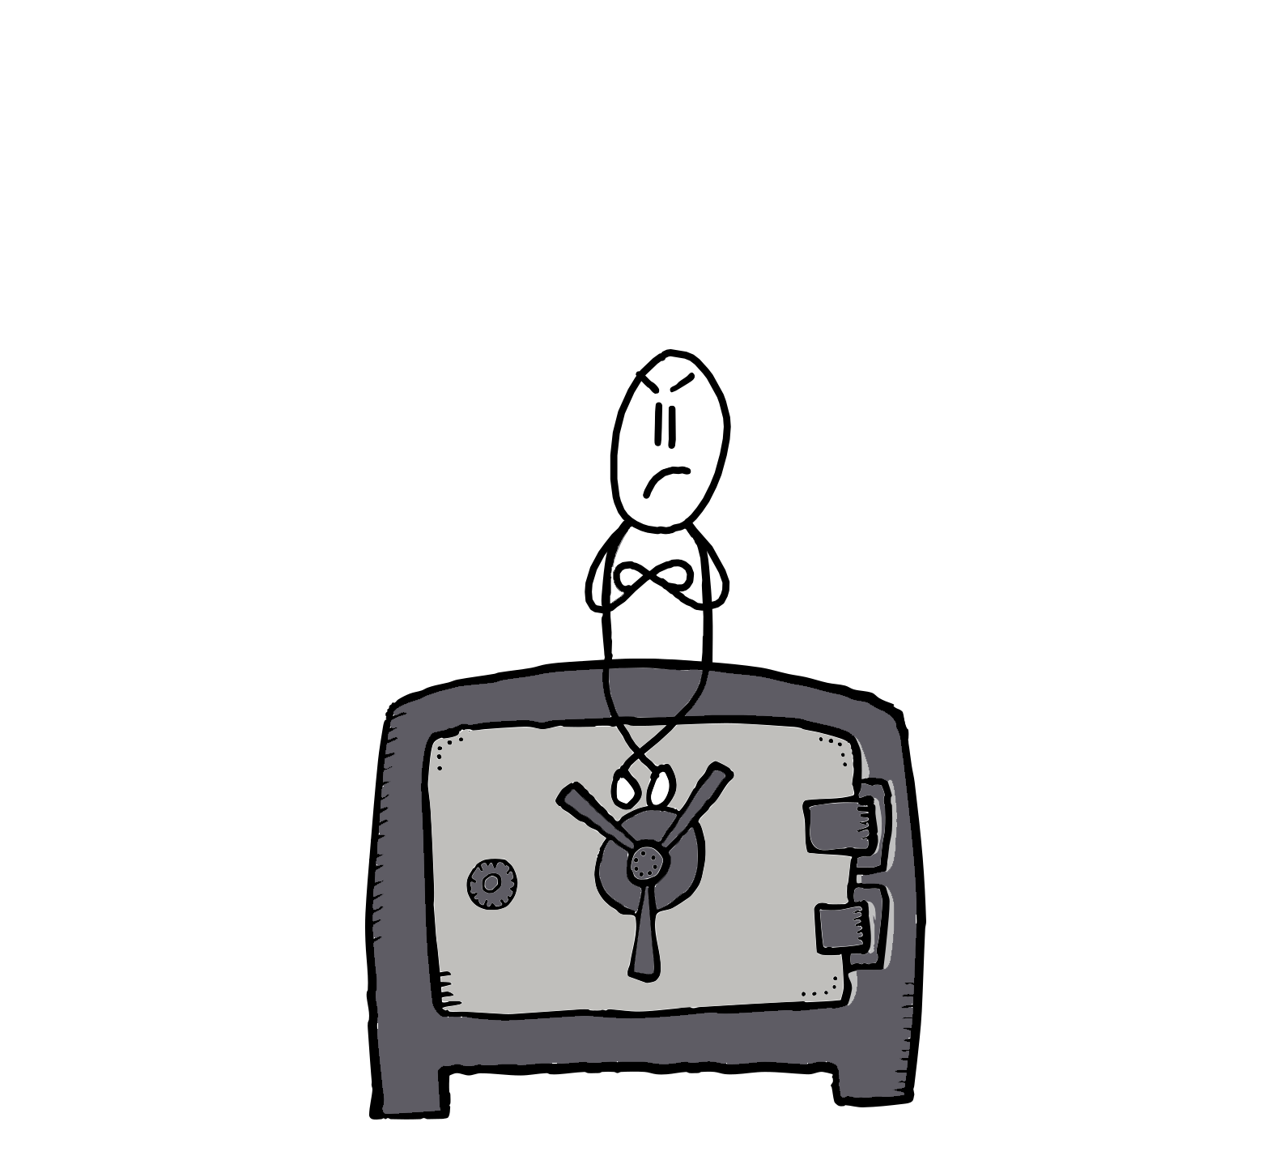


Open | What?
„Open Educational Resources (OER) sind Bildungsmaterialien jeglicher Art und in jedem Medium, die unter einer offenen Lizenz stehen. Eine solche Lizenz ermöglicht den kostenlosen Zugang sowie die kostenlose Nutzung, Bearbeitung und Weiterverbreitung durch Dritte ohne oder mit geringfügigen Einschränkungen. Dabei bestimmen die Urhebenden selbst, welche Nutzungsrechte sie einräumen und welche Rechte sie sich vorbehalten“
§ UrhG
§ 60a UrhG
§ 51 UrhG
Notes:
Das UrhG schränkt die Nachnutzung massiv ein, anders formuliert schützt das UrhG. Je nach Perspektive. Und eigentlich ist dieses Bild ein bisschen falsch, denn das Urheberrecht ist nichts was jemand aktiv erzeugt sondern was schützt bzw, einschränkt auch ohne, dass die Betreffenden das wissen oder gar wollen. [KLICK]

Slide 7


Open | What?
„Open Educational Resources (OER) sind Bildungsmaterialien jeglicher Art und in jedem Medium, die unter einer offenen Lizenz stehen. Eine solche Lizenz ermöglicht den kostenlosen Zugang sowie die kostenlose Nutzung, Bearbeitung und Weiterverbreitung durch Dritte ohne oder mit geringfügigen Einschränkungen. Dabei bestimmen die Urhebenden selbst, welche Nutzungsrechte sie einräumen und welche Rechte sie sich vorbehalten“
§ UrhG
OER
§ 60a UrhG
§ 51 UrhG
Notes:
Das UrhG schränkt die Nachnutzung massiv ein, anders formuliert schützt das UrhG. Je nach Perspektive. Und eigentlich ist dieses Bild ein bisschen falsch, denn das Urheberrecht ist nichts was jemand aktiv erzeugt sondern was schützt bzw, einschränkt auch ohne, dass die Betreffenden das wissen oder gar wollen. [KLICK]

Slide 8
Open | What?
„Open Educational Resources (OER) sind Bildungsmaterialien jeglicher Art und in jedem Medium, die unter einer offenen Lizenz stehen. Eine solche Lizenz ermöglicht den kostenlosen Zugang sowie die kostenlose Nutzung, Bearbeitung und Weiterverbreitung durch Dritte ohne oder mit geringfügigen Einschränkungen. Dabei bestimmen die Urhebenden selbst, welche Nutzungsrechte sie einräumen und welche Rechte sie sich vorbehalten“
“teaching, learning and research materials in any medium, digital or otherwise, that reside in the public domain or have been released under an open license that permits no-cost access, use, adaptation and redistribution by others with no or limited restrictions. Open licensing is built within the existing framework of intellectual property rights as defined by relevant international conventions and respects the authorship of the work” (Unesco, 2012)

Slide 9



OER | Warum?
Lehr-Lernmaterialien kostenlos zur Verfügung stellen
Notes:
Die Frage nach dem Warum ist, wie ziemlich viele Warum-Fragen nicht so einfach zu beantworten.
Der Grund also die Grundlage auf der man sich ursprünglich ca. 2000 am MIT mal entschieden hat Bildungsressourcen kostenlos auch außerhalb der Bildungseinrichtung zur Verfügung zu stellen, nämlich die sehr hohen Bildungskosten bzw. Kosten für Lehr-Lernmaterialien trifft in anderen Ländern z.B. in Deutschland gar nicht zu. Dennoch verbreiten sich Offen Bildungsmaterialien kontinuierlich bzw. persistieren in der Gesellschaft, wie Armin Nassehi sagen würde. Sie scheinen also eine Lösung für irgendein Problem darzustellen. Es scheinen sich damit als eine Vielzahl an Zielen erreichen zu können.
Bildungsagenda 2030 (SDG4) globale Nachhaltigkeitsagenda: inklusive, chancengerechte und hochwertige Bildung.

Slide 10



OER | Warum?
Lifecycle von Lehr-/Lernmaterialien nachhaltig verlängern
Chancengleichheit im Bereich Bildung
Gemeinsam können Bildungsmaterialien erstellt, aktualisiert, bearbeitet und verbessert werden.
Lehr-Lernmaterialien kostenlos zur Verfügung stellen
Durch Digitalisierung und Vernetzung kann das Material weltweit verbreitet und ausgetauscht werden.
OER ermöglicht eine neue Art der Zusammenarbeit.
zur Kooperation und Profilbildung für Hochschulen beizutragen
Wandel der Lehr-Lernkultur
Zeitersparnis beim Austausch und Wiederverwendung von Lehr-/Lernmaterialien
Wissenstransfer und Zusammenarbeit innerhalb der Universität aber auch mit und zwischen anderen Bildungsinstitutionen
Sichtbarkeit von Lehre(nden) steigern
Notes:
Die Frage nach dem Warum ist, wie ziemlich viele Warum-Fragen nicht so einfach zu beantworten.
Der Grund also die Grundlage auf der man sich ursprünglich ca. 2000 am MIT mal entschieden hat Bildungsressourcen kostenlos auch außerhalb der Bildungseinrichtung zur Verfügung zu stellen, nämlich die sehr hohen Bildungskosten bzw. Kosten für Lehr-Lernmaterialien trifft in anderen Ländern z.B. in Deutschland gar nicht zu. Dennoch verbreiten sich Offen Bildungsmaterialien kontinuierlich bzw. persistieren in der Gesellschaft, wie Armin Nassehi sagen würde. Sie scheinen also eine Lösung für irgendein Problem darzustellen. Es scheinen sich damit als eine Vielzahl an Zielen erreichen zu können.
Bildungsagenda 2030 (SDG4) globale Nachhaltigkeitsagenda: inklusive, chancengerechte und hochwertige Bildung.

Slide 11


OER | Warum?
Ziele vs. Impact
OER
„Welche Lösung für welches Problem “ ?
(Nassehi, 2019)
Welche Anreiz(system)e gibt es?
Notes:
Zum Thema Warum OER und warum nicht gibt es eine zunehmend größer werdende Debatte sie dich unter Anreizsysteme von OER versammelt. Ein sehr spannendes Thema. Als Beispiel verweise ich auf einen Vortrag von Sandra Schön explizit zum Thema Anreize und was Lehrende zu OER motiviert. Mit einem Klick auf die Abbildung die sie in der Pdf finden werden kommen Sie ans Ende dieser PPT und zu ein Paar Einblicken in Sandras Vortrag und können sich aber auch den gesamten Vortrag herunterladen. Die Empirie dazu ist noch sehr dünn, ganz normal am Anfang. Aber es gibt Sie.

Slide 12
OER Policy | Warum?
Klares Bekenntnis der Hochschule
Kultur der Offenheit und des Teilens sichtbar etablieren
Kohärenz zur Digitalisierungsstrategie und anderen Open Policies
Fördermittelgeber erwarten zunehmend die Nutzung und Produktion von OER an Hochschulen
Verbindlichkeit, Orientierung und Klarheit für alle Uni-Mitglieder
Unterstützungs-/Serviceleistungen transparent machen
Lockerung der eingeschränkten Nutzungs- und Verwertungsrechte für Mitglieder der Universität (§ 43 UrhG)
bessere Unterstützung bei Förderanträgen mit OER als Schwerpunkt oder Voraussetzung
Potenzial des Entwicklungsprozesses nutzen
Ein partizipativer Entwicklungsprozess sowie eine begleitende Kommunikationsstrategie bergen bereits das Potenzial Sichtbarkeit und Awareness für das Thema zu schaffen
Eine partizipativ entwickelte Policy wird u.U. eher getragen als eine „Top-Down-Policy“, regt aber auf Entscheidungsträger an der Hochschule dazu sich mit dem Thema auseinanderzusetzen
Notes:
Zu 1.
Handlungsfeld 5 " OER mit nutzerzentrierter, ­anwendungsorientierter und ­vernetzender Forschung begleiten"
Auf Grundlage der Aussage von Dr. Jens Brandenburg (Parlamentarischer Staatssekretär bei der Bundesministerin für Bildung und Forschung), dass die OER Strategie eine lebende Strategie sein soll MUSS das BMBF darauf reagieren
Motto ÖGÖG Forschungs- und Lehrförderung
Zu 3.
Es gibt mittlerweile einige Policies, insbesondere in NRW bzw. im ORCA Netzwerk und hier können wir durch das ORCA Netzwerk bereits auf Erfahrungen und Berichte von anderen Hochschulen zurückgreifen
Soviel zum Thema WARUM.

Slide 13

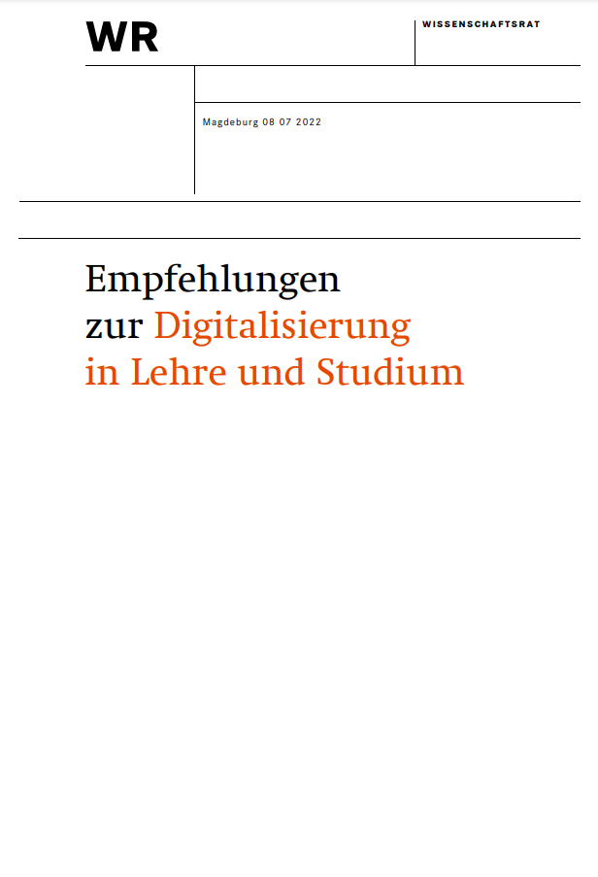


OER Policy | Warum jetzt?
„Senatsbeschluss HRK zu OER“ (2016)
„Bildungsagenda 2030“ (2017)
„Empfehlungen zur Digitalisierung des Wissenschaftsrats“ (2022)
„Strategiepapier OER des BMBF“ (2022)
Hochschulvereinbarung Digitalisierung der Uni Bielefeld (2022)
Notes:
Ganz kurz noch was zum Thema Warum JETZT?

Slide 14

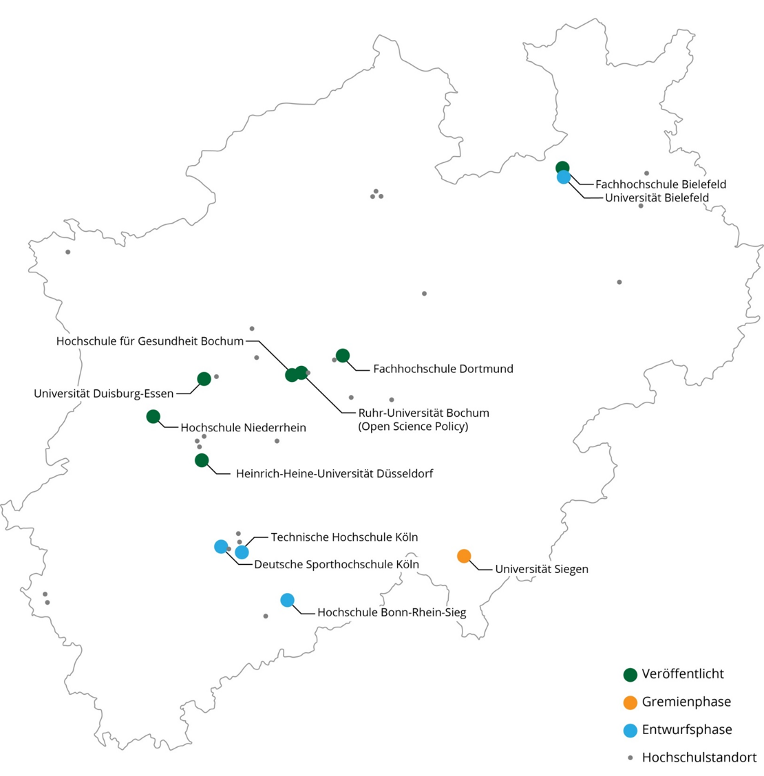
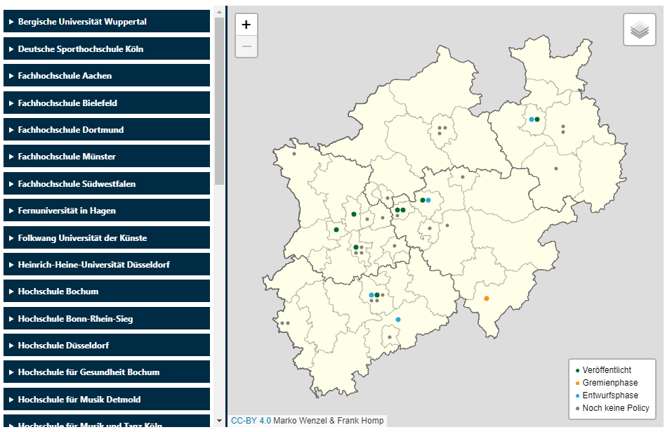
OER Policy | Status Quo
Uni Düsseldorf | 18.11.2021
Uni Duisburg-Essen | 26.01.2022
FH Dortmund | 09.02.2022
FH Bielefeld | 30.03.2022
HS Niederrhein | 26.04.2022
Uni Bochum | 26.04.2022
HS Gesundheit Bochum | 26.06.2022
TH Köln | 01.10.2022
Interaktive Karte
Mit weiteren Informationen:
Link zu allen Policies
OER-Ansprechpartner*innen vor Ort (ORCA-Netzwerkstellen)

Slide 15





OER Policy | Roadmap (Kurzversion)
Entwurf
Überarbeitung
Finalisierung & Veröffentlichung
Erstellung erster Entwurf
Vorstellung & Feedback
Justiziariat
Prorektor*innen
Strategiegruppe „digitales Lehren und Lernen“
Schriftliches asynchrones Feedbackverfahren mit Stakeholder*innen und Interessent*innen
Prüfung d. Justiziariat
universitäre Gremien
Veröffentlichung über div. Kanäle
OER Homepage
Pressemitteilung
Integration in bestehende Strukturen (PEP Lehre)
KICK-OFF „AG OER (Policy)“
„End of the road“ und Ausblick
Kick-off Veranstaltung:
Ankündigung und Vorstellung des Policy Entwicklungsprozesses
Allgemeine Informationen über (OER und) OER Policies
Teilnehmer*innen:
bereits identifizierte Stakeholder für das Feedbackverfahren (siehe Folie 5)
ggf. TN der Strategiegruppe „Digitales Lehren & Digitaler Campus“
Weitere Empfehlungen durch o.g. Personengruppen
AG OER (Policy)
Vorrangiges Ziel ist die Entwicklung der OER Policy
die AG soll idealerweise als eine CoP weiterexistieren. Hintergrund: viele OER Akteur*innen agieren isoliert (selbst innerhalb der eigenen Institution) Ziele
Fortsetzung der Arbeit an Themen die im Rahmen der Entwicklung der Policy nicht (zufriedenstellend) bearbeitet werden konnten
aufkommende Themen und Probleme zum Thema OER an der Uni Bielefeld identifizieren sowie besprechen bzw. bearbeiten
Austausch über OER und damit Lehr-Lernmaterialien und –praktiken (SOTL)
Teilnehmer*innen:
Zu 1) Vorrangig OER Stakeholder*innen (offen für weitere Interessent*innen)
Zu 2) alle die an der Weiterarbeit interessiert sind
Vorstellung des finalen Entwurfs
unterwegs identifizierte Baustellen und mögl. zukünftige Projekte besprechen
Notes:
Haben alle den Entwurf gelesen haben alle die PPT bekommen?
Wenn mein Vorhaben bei Ihnen Anklang findet und sie mit dem Entwurf einverstanden sind, dann…
Verweis auf die Straße als kleiner Link zur RoadMap wie sie dann bei der KickOff Veranstaltung vorgestellt würde.
Terminierung der KickOff Veranstaltung Ende November. Terminvorschläge kommen im Anschluss an diese Vorstellung

Slide 16










OER Policy | Roadmap
Schritt 02:
Besprechung des ersten Entwurfs mit Prorektor*innen SL und IW
09
08
02
Schritt 03:
Vorstellung in der Strategiegruppe „digitales Lehren und Lernen“
Schritt 07:
ggf. bilaterale Gespräche
(synchron)
01
03
ggf. Besprechung der in 05 identifizierten Diskussionspunkte
ggf. Rückversicherung bei SL und IW
10
Schritt 05:
KICK-OFF (synchron)
07
11
Start einer „AG OER“
Vorstellung & Start des Entwicklungs-prozesses
Schritt 01:
Einholen erstes Feedback vom Justiziariat
05
06
04
ggf. wiederholen eines „Großgruppentreffens“ um Zwischenstände zu besprechen
Schritt 06:
„Redaktion“ durch Stake- holder*innen (asynchron)
Schritt 04:
Wiedervorlage beim Justiziariat
Versand des Entwurfs an identifizierte Ansprechpartner*innen welche kollaborativ kommentieren und Änderungsvorschläge machen (Sciebo)
Netzwerkstelle identifiziert Diskussionspunkte für bilaterale synchrone Gespräche (siehe 07)
Notes:
Erläuterung: WARUM, welche Schritte.
Auf Basis bestehender OER Policies (Uni Duisburg, FH Bielefeld, Ruhr-Uni Bochum etc.) sowie auf der Grundlage einer Vorlage zur Erstellung von OER Policies aus dem OER-Portal „Twillo“ des Landes Niedersachsen, wurde ein erster Entwurf einer OER Policy erstellt und dem Justiziariat vorgelegt. (Aus Gesprächen mit Akteur*innen aus dem ORCA.nrw Netzwerk geht hervor, dass sich mehrere Feedback- bzw. Korrekturschleifen mit dem Justiziariat anbieten)
Der Entwurf wurde mit der Prorektorin für Studium und Lehre (SL) Frau Birgit Lütje-Klose und dem Prorektor für Informationsinfrastruktur und Wirtschaft (IM) Herrn Reinhold Decker besprochen.
Der Entwurf wurde bei der Strategiegruppe „digitales Lehren und Lernen“ vorgestellt. Hintergrund:
Zwischendurch gab es immer wieder Rücksprachen mit Herrn Barber
AKTUELLER STAND Kick-off Veranstaltung: Diese Veranstaltung kann dazu genutzt werden noch einmal allgemein über OER zu informieren und den Policy Entwicklungsprozess anzukündigen bzw. vorzustellen VORRANGING bzw. Hidden Agende geht es hier aber bereits darum eine Art AG OER zu initiieren
Im Rahmen einer asynchronen Arbeitsphase wird der Entwurf an zuvor ausgewählte Akteur*innen aus verschiedenen Bereichen verschickt (siehe Tab. 1) welche im Dokument Änderungsvorschläge und Kommentare anbringen können. Diese Entwürfe laufen im ZLL bei der ORCA Netzwerkstelle zusammen, welche aus den eingeschickten Vorschlägen eine Synopse generiert und eventuelle Diskussionspunkte identifiziert und zusammenstellt. [Medium/Methode: komplett asynchron, oder via Kollaborationstool] 6.1 (bzw. 5.1
Die identifizierten Diskussionspunkte werden mit den betreffenden Akteur*innen synchron, bilateral ggf. unter Einbezug von PR für SL und PR für IM besprochen.
Feedbackschleife mit dem Justiziariat
Ein finaler Entwurf wird an alle beteiligten Akteur*innen (inkl. Prorektor*in SL & IM) verschickt und nach einem bestimmten Zeitraum in einem gemeinsamen synchronen Treffen abschließend besprochen.
Ist mit der finalen Policy quasi schon alles da was alle brauchen um OER zu machen oder braucht es noch etwas (über das existieren einer Policy hinaus)
Falls ja: Formulierung von konkreten Maßnahmen und Zielen („Was brauchen die Akteur*innen um OER zu machen?“)
Die fertige Policy wird über verschiedene Kanäle „bekannt gemacht“
Als amtliche Bekanntmachung (wie z.B. FH-Dortmund)
Auf dem Internetauftritt der Uni Bielefeld (wie z.B. die Uni Duisburg-Essen oder die FH Bielefeld)
als Hinweis via „Inno.teach“ (ZLL Blog)
über die OER Seite der Uni Bielefeld
im Rahmen von Vortragsformaten und Workshops (z.B. PEP, Lehrbar) zum Thema OER
11. ABER Mit der OER policy ist es natürlich nicht getan. Eine Policy alleine verändert nicht eine Kultur oder sorgt auf einmal für mehr OER, sie ist mehr eine offene Tür… hindurchgehen müssen wir allerdings selber

Slide 17




OER Policy | Roadmap
Schritt 09:
Besprechung des
finalen Entwurfs (synchron)
Schritt 08:
Feedbackschleife
mit dem Justitiariat
Schritt 02:
Besprechung des ersten Entwurfs mit Prorektor*innen SL und IW
09
08
02
Schritt 03:
Vorstellung in der Strategiegruppe „digitales Lehren und Lernen“
Schritt 07:
ggf. bilaterale Gespräche
(synchron)
01
03
ggf. Besprechung der in 05 identifizierten Diskussionspunkte
ggf. Rückversicherung bei SL und IW
10
Schritt 05:
KICK-OFF (synchron)
Schritt 10:
universitäre Gremien
07
11
Start einer „AG OER“
Vorstellung & Start des Entwicklungs-prozesses
Schritt 01:
Einholen erstes Feedback vom Justiziariat
05
06
04
Schritt 06:
„Redaktion“ durch Stake- holder*innen (asynchron)
Schritt 11:
Veröffentlichung &
Bekanntmachung
ggf. wiederholen eines „Großgruppentreffens“ um Zwischenstände zu besprechen (AG OER „am Leben halten“)
Schritt 04:
Wiedervorlage beim Justiziariat
Versand des Entwurfs an identifizierte Ansprechpartner*innen welche kollaborativ kommentieren und Änderungsvorschläge machen (Sciebo)
Netzwerkstelle identifiziert Diskussionspunkte für bilaterale synchrone Gespräche (siehe 07)
OER Homepage der Uni Bielefeld
Amtliche Bekanntmachung (?)
Pressemitteilung
Bezugnahme in OER Workshops
inno.teach Blog (?)
Notes:
Erläuterung: WARUM, welche Schritte.
Auf Basis bestehender OER Policies (Uni Duisburg, FH Bielefeld, Ruhr-Uni Bochum etc.) sowie auf der Grundlage einer Vorlage zur Erstellung von OER Policies aus dem OER-Portal „Twillo“ des Landes Niedersachsen, wurde ein erster Entwurf einer OER Policy erstellt und dem Justiziariat vorgelegt. (Aus Gesprächen mit Akteur*innen aus dem ORCA.nrw Netzwerk geht hervor, dass sich mehrere Feedback- bzw. Korrekturschleifen mit dem Justiziariat anbieten)
Der Entwurf wurde mit der Prorektorin für Studium und Lehre (SL) Frau Birgit Lütje-Klose und dem Prorektor für Informationsinfrastruktur und Wirtschaft (IM) Herrn Reinhold Decker besprochen.
Der Entwurf wurde bei der Strategiegruppe „digitales Lehren und Lernen“ vorgestellt. Hintergrund:
Zwischendurch gab es immer wieder Rücksprachen mit Herrn Barber
AKTUELLER STAND Kick-off Veranstaltung: Diese Veranstaltung kann dazu genutzt werden noch einmal allgemein über OER zu informieren und den Policy Entwicklungsprozess anzukündigen bzw. vorzustellen VORRANGING bzw. Hidden Agende geht es hier aber bereits darum eine Art AG OER zu initiieren
Im Rahmen einer asynchronen Arbeitsphase wird der Entwurf an zuvor ausgewählte Akteur*innen aus verschiedenen Bereichen verschickt (siehe Tab. 1) welche im Dokument Änderungsvorschläge und Kommentare anbringen können. Diese Entwürfe laufen im ZLL bei der ORCA Netzwerkstelle zusammen, welche aus den eingeschickten Vorschlägen eine Synopse generiert und eventuelle Diskussionspunkte identifiziert und zusammenstellt. [Medium/Methode: komplett asynchron, oder via Kollaborationstool] 6.1 (bzw. 5.1
Die identifizierten Diskussionspunkte werden mit den betreffenden Akteur*innen synchron, bilateral ggf. unter Einbezug von PR für SL und PR für IM besprochen.
Feedbackschleife mit dem Justiziariat
Ein finaler Entwurf wird an alle beteiligten Akteur*innen (inkl. Prorektor*in SL & IM) verschickt und nach einem bestimmten Zeitraum in einem gemeinsamen synchronen Treffen abschließend besprochen.
Ist mit der finalen Policy quasi schon alles da was alle brauchen um OER zu machen oder braucht es noch etwas (über das existieren einer Policy hinaus)
Falls ja: Formulierung von konkreten Maßnahmen und Zielen („Was brauchen die Akteur*innen um OER zu machen?“)
Die fertige Policy wird über verschiedene Kanäle „bekannt gemacht“
Als amtliche Bekanntmachung (wie z.B. FH-Dortmund)
Auf dem Internetauftritt der Uni Bielefeld (wie z.B. die Uni Duisburg-Essen oder die FH Bielefeld)
als Hinweis via „Inno.teach“ (ZLL Blog)
über die OER Seite der Uni Bielefeld
im Rahmen von Vortragsformaten und Workshops (z.B. PEP, Lehrbar) zum Thema OER
11. ABER Mit der OER policy ist es natürlich nicht getan. Eine Policy alleine verändert nicht eine Kultur oder sorgt auf einmal für mehr OER, sie ist mehr eine offene Tür… hindurchgehen müssen wir allerdings selber

Slide 18
OER Policy | Roadmap
Schritt 07:
ggf. bilaterale Gespräche
(synchron)
07
06
Schritt 06:
„Redaktion“ durch Stake- holder*innen (asynchron)
Notes:
Erläuterung: WARUM, welche Schritte.
Auf Basis bestehender OER Policies (Uni Duisburg, FH Bielefeld, Ruhr-Uni Bochum etc.) sowie auf der Grundlage einer Vorlage zur Erstellung von OER Policies aus dem OER-Portal „Twillo“ des Landes Niedersachsen, wurde ein erster Entwurf einer OER Policy erstellt und dem Justiziariat vorgelegt. (Aus Gesprächen mit Akteur*innen aus dem ORCA.nrw Netzwerk geht hervor, dass sich mehrere Feedback- bzw. Korrekturschleifen mit dem Justiziariat anbieten)
Der Entwurf wurde mit der Prorektorin für Studium und Lehre (SL) Frau Birgit Lütje-Klose und dem Prorektor für Informationsinfrastruktur und Wirtschaft (IM) Herrn Reinhold Decker besprochen.
Der Entwurf wurde bei der Strategiegruppe „digitales Lehren und Lernen“ vorgestellt. Hintergrund:
Zwischendurch gab es immer wieder Rücksprachen mit Herrn Barber
AKTUELLER STAND Kick-off Veranstaltung: Diese Veranstaltung kann dazu genutzt werden noch einmal allgemein über OER zu informieren und den Policy Entwicklungsprozess anzukündigen bzw. vorzustellen VORRANGING bzw. Hidden Agende geht es hier aber bereits darum eine Art AG OER zu initiieren
Im Rahmen einer asynchronen Arbeitsphase wird der Entwurf an zuvor ausgewählte Akteur*innen aus verschiedenen Bereichen verschickt (siehe Tab. 1) welche im Dokument Änderungsvorschläge und Kommentare anbringen können. Diese Entwürfe laufen im ZLL bei der ORCA Netzwerkstelle zusammen, welche aus den eingeschickten Vorschlägen eine Synopse generiert und eventuelle Diskussionspunkte identifiziert und zusammenstellt. [Medium/Methode: komplett asynchron, oder via Kollaborationstool] 6.1 (bzw. 5.1
Die identifizierten Diskussionspunkte werden mit den betreffenden Akteur*innen synchron, bilateral ggf. unter Einbezug von PR für SL und PR für IM besprochen.
Feedbackschleife mit dem Justiziariat
Ein finaler Entwurf wird an alle beteiligten Akteur*innen (inkl. Prorektor*in SL & IM) verschickt und nach einem bestimmten Zeitraum in einem gemeinsamen synchronen Treffen abschließend besprochen.
Ist mit der finalen Policy quasi schon alles da was alle brauchen um OER zu machen oder braucht es noch etwas (über das existieren einer Policy hinaus)
Falls ja: Formulierung von konkreten Maßnahmen und Zielen („Was brauchen die Akteur*innen um OER zu machen?“)
Die fertige Policy wird über verschiedene Kanäle „bekannt gemacht“
Als amtliche Bekanntmachung (wie z.B. FH-Dortmund)
Auf dem Internetauftritt der Uni Bielefeld (wie z.B. die Uni Duisburg-Essen oder die FH Bielefeld)
als Hinweis via „Inno.teach“ (ZLL Blog)
über die OER Seite der Uni Bielefeld
im Rahmen von Vortragsformaten und Workshops (z.B. PEP, Lehrbar) zum Thema OER
11. ABER Mit der OER policy ist es natürlich nicht getan. Eine Policy alleine verändert nicht eine Kultur oder sorgt auf einmal für mehr OER, sie ist mehr eine offene Tür… hindurchgehen müssen wir allerdings selber

Slide 19
OER Policy | Roadmap
06
Schritt 06:
„Redaktion“ durch Stake- holder*innen (asynchron)
07
Schritt 07:
ggf. bilaterale Gespräche
(synchron)
Notes:
Wie sieht das konkret aus
Also es gibt einen Entwurf [KLICK]

Slide 20






OER Policy | Roadmap
Zur Policy
06
Präambel & Position der Uni Bielefeld
2. Empfehlungen d. Uni
07
3. Unterstützung durch d. Uni
4. Anmerkungen
Kommentieren Sie!
Due Date: 04.07.2023
Notes:
natürlich nicht so, sondern so.
Policy zeigen, Sciebo demonstrieren,
Deadline 3 Wochen ab dem 13.06. (ca 04.07.)

Slide 21

OER Policy | Roadmap
Schritt 09:
Besprechung des
finalen Entwurfs (synchron)
Schritt 08:
Feedbackschleife
mit dem Justitiariat
Schritt 02:
Besprechung des ersten Entwurfs mit Prorektor*innen SL und IW
09
08
02
Schritt 03:
Vorstellung in der Strategiegruppe „digitales Lehren und Lernen“
Schritt 07:
ggf. bilaterale Gespräche
(synchron)
01
03
ggf. Besprechung der in 05 identifizierten Diskussionspunkte
ggf. Rückversicherung bei SL und IW
10
Schritt 05:
KICK-OFF (synchron)
Schritt 10:
universitäre Gremien
07
11
Start einer „AG OER“
Vorstellung & Start des Entwicklungs-prozesses
11
Schritt 01:
Einholen erstes Feedback vom Justiziariat
05
06
04
Schritt 06:
„Redaktion“ durch Stake- holder*innen (asynchron)
Schritt 11:
Veröffentlichung &
Bekanntmachung
ggf. wiederholen eines „Großgruppentreffens“ um Zwischenstände zu besprechen (AG OER „am Leben halten“)
Schritt 04:
Wiedervorlage beim Justiziariat
Versand des Entwurfs an identifizierte Ansprechpartner*innen welche kollaborativ kommentieren und Änderungsvorschläge machen (Sciebo)
Netzwerkstelle identifiziert Diskussionspunkte für bilaterale synchrone Gespräche (siehe 07)
OER Homepage der Uni Bielefeld
Amtliche Bekanntmachung (?)
Pressemitteilung
Bezugnahme in OER Workshops
inno.teach Blog (?)
Notes:
Erläuterung: WARUM, welche Schritte.
Auf Basis bestehender OER Policies (Uni Duisburg, FH Bielefeld, Ruhr-Uni Bochum etc.) sowie auf der Grundlage einer Vorlage zur Erstellung von OER Policies aus dem OER-Portal „Twillo“ des Landes Niedersachsen, wurde ein erster Entwurf einer OER Policy erstellt und dem Justiziariat vorgelegt. (Aus Gesprächen mit Akteur*innen aus dem ORCA.nrw Netzwerk geht hervor, dass sich mehrere Feedback- bzw. Korrekturschleifen mit dem Justiziariat anbieten)
Der Entwurf wurde mit der Prorektorin für Studium und Lehre (SL) Frau Birgit Lütje-Klose und dem Prorektor für Informationsinfrastruktur und Wirtschaft (IM) Herrn Reinhold Decker besprochen.
Der Entwurf wurde bei der Strategiegruppe „digitales Lehren und Lernen“ vorgestellt. Hintergrund:
Zwischendurch gab es immer wieder Rücksprachen mit Herrn Barber
AKTUELLER STAND Kick-off Veranstaltung: Diese Veranstaltung kann dazu genutzt werden noch einmal allgemein über OER zu informieren und den Policy Entwicklungsprozess anzukündigen bzw. vorzustellen VORRANGING bzw. Hidden Agende geht es hier aber bereits darum eine Art AG OER zu initiieren
Im Rahmen einer asynchronen Arbeitsphase wird der Entwurf an zuvor ausgewählte Akteur*innen aus verschiedenen Bereichen verschickt (siehe Tab. 1) welche im Dokument Änderungsvorschläge und Kommentare anbringen können. Diese Entwürfe laufen im ZLL bei der ORCA Netzwerkstelle zusammen, welche aus den eingeschickten Vorschlägen eine Synopse generiert und eventuelle Diskussionspunkte identifiziert und zusammenstellt. [Medium/Methode: komplett asynchron, oder via Kollaborationstool] 6.1 (bzw. 5.1
Die identifizierten Diskussionspunkte werden mit den betreffenden Akteur*innen synchron, bilateral ggf. unter Einbezug von PR für SL und PR für IM besprochen.
Feedbackschleife mit dem Justiziariat
Ein finaler Entwurf wird an alle beteiligten Akteur*innen (inkl. Prorektor*in SL & IM) verschickt und nach einem bestimmten Zeitraum in einem gemeinsamen synchronen Treffen abschließend besprochen.
Ist mit der finalen Policy quasi schon alles da was alle brauchen um OER zu machen oder braucht es noch etwas (über das existieren einer Policy hinaus)
Falls ja: Formulierung von konkreten Maßnahmen und Zielen („Was brauchen die Akteur*innen um OER zu machen?“)
Die fertige Policy wird über verschiedene Kanäle „bekannt gemacht“
Als amtliche Bekanntmachung (wie z.B. FH-Dortmund)
Auf dem Internetauftritt der Uni Bielefeld (wie z.B. die Uni Duisburg-Essen oder die FH Bielefeld)
als Hinweis via „Inno.teach“ (ZLL Blog)
über die OER Seite der Uni Bielefeld
im Rahmen von Vortragsformaten und Workshops (z.B. PEP, Lehrbar) zum Thema OER
11. ABER Mit der OER policy ist es natürlich nicht getan. Eine Policy alleine verändert nicht eine Kultur oder sorgt auf einmal für mehr OER, sie ist mehr eine offene Tür… hindurchgehen müssen wir allerdings selber

Slide 22



OER Policy | …und dann?
OER: „Welche Lösung für welches Problem “ ? (Nassehi, 2019)
OER sind „digital social innovations“ (Ebner et al, 2022; Schön et al., 2017)
OER Impact Assessment (Ebner, Orr et al., 2022)
Überprüfung der gesteckten Ziele (?) siehe z.B. TU Graz
adäquate OER Anreizsysteme (Ladwig, 2022; Schön, 2023)
Überprüfung der „Erreichung“ der mit der OER Policy verknüpften Ziele
OER Maturity (Reinken et al., 2022)
OER impact Assessment (Ebner et al., 2022) (Kooperation: ORCA, TU Graz und KNOER
12
Notes:
Die Policy alleine ist quasi nur ein Startschuss… (einige sind schon losgelaufen)
Denn eigentlich geht es ja darum OER zu fördern um das zu erreichen reicht es allerdings nicht auf eine Policy zu schreiben wie toll OER doch sind und das eigentlich nichts dagegen spricht. Denn ob etwas sich bewährt erkennt man daran, dass es sich bewährt. Was es aber heißt, dass sich etwas bewährt bzw. durchsetzt oder persistiert, dass ist bei sogenannten „digital social innovations“ nicht immer so klar zu sagen. Digital social innovations sind per se „new“ und der impact daher ungewiss und schwer zu messen
Also anders formuliert ist nicht immer klar welche Lösungen so eine digital social innovation denn bereit hält und dann kommt oft noch hinzu dass auch das andere Ende unsicher ist also nicht die Lösung sondern das Problem, so dass man für beide Seiten sensibel sein muss und die Frage stellen könnte „für Welches Problem OER denn welche Lösungen bereithält“ Ich habe mir das bei Armin Nassehis „Theorie der digitalen Gesellschaft“ ausgeborgt
Denn eigentlich geht es ja darum OER zu fördern aber OER um der OER selbst Willen klappt nicht was auch nicht klappt sind idealistische Ziele wie der „Welt Zugang zu akademischem Wissen zu ermöglichen“ (Ladwig, 2022, S.17)
ABER OER setzt sich durch… bzw. persistiert. OER können als eibe

Slide 23
Literatur
Reinken, C., Draxler-Weber, N. & Hoppe, U. (2022). A Maturity Model for Open Educational Resources in Higher Education Institutions – Development and Evaluation. In M. A. Bach Tobji, R. Jallouli, V. A. Strat, A. M. Soares & A. A. Davidescu (Hrsg.), Digital Economy. Emerging Technologies and Business Innovation (Lecture Notes in Business Information Processing, Bd. 461, S. 94–111). Cham: Springer International Publishing. https://doi.org/10.1007/978-3-031-17037-9_7
Ebner, M., Ganguly, R., Gröblinger, O., Hackl, C., Handle-Pfeiffer, D., Kopp, M. et al. (2023). Handlungsfelder und attraktive Lösungen für Open Educational Resources im österreichischen Hochschulraum: Ergebnisse aus dem Projekt Open Education Austria Advanced. Zeitschrift für Hochschulentwicklung, 18(Sonderheft Hochschullehre), 181–198-181–198. https://doi.org/10.3217/zfhe-SH-HL/10
Ebner, M., Orr, D. & Schön, S. (2022). OER Impact Assessment: A framework for higher education institutions and beyond. Approaches to assess the impact of Open Educational Resources. Open Education Studies, 4(1), 296–309. https://doi.org/10.1515/edu-2022-0018
Hachmeister, N. & Schirrwagen, J. (2021). Open Science Whitepaper – Universität Bielefeld. https://doi.org/10.4119/UNIBI/2956951
Kerres, M. (2019). Offene Bildungsressourcen und Open Education. Openness als Bewegung oder als Gefüge von Initiativen? MedienPädagogik, Zeitschrift für Theorie und Praxis der Medienbildung, 34(34), 1–18. https://doi.org/10.21240/mpaed/34/2019.02.17.X
Kreutzer, T., Lahmann, H. C. & Kaulen, I. (2021). Rechtsfragen bei Open Science. Ein Leitfaden (2., überarbeitete und erweiterte Auflage). Hamburg: Hamburg University Press. https://doi.org/10.15460/HUP.211
Ladwig, T. (2022). Konzeptstudie: Förderung der Akzeptanz von OER an den niedersächsischen Hochschulen (Hochschulforum Digitalisierung (HFD), Hrsg.) (Arbeitspapier Nr. 64). Verfügbar unter: https://hochschulforumdigitalisierung.de/sites/default/files/dateien/HFD_AP_64_Konzeptstudie_Open_Educational_Ressources_OER.pdf
Nassehi, A. (2019). Muster. Theorie der digitalen Gesellschaft. München: C.H. Beck.
Reinken, C., Draxler-Weber, N. & Hoppe, U. (2022). A Maturity Model for Open Educational Resources in Higher Education Institutions – Development and Evaluation. In M. A. Bach Tobji, R. Jallouli, V. A. Strat, A. M. Soares & A. A. Davidescu (Hrsg.), Digital Economy. Emerging Technologies and Business Innovation (Lecture Notes in Business Information Processing, Bd. 461, S. 94–111). Cham: Springer International Publishing. https://doi.org/10.1007/978-3-031-17037-9_7
Schön, S. (2023). Anreize für die OER-Produktion. Ideen und Erfahrungen aus dem Hochschulsektor. Keynote bei der Online-Fachtagung zum Thema Awareness und Anreizinstrumente für OER von MMKH und twillo. Verfügbar unter: https://repository.tugraz.at/records/vrs4x-q3123 https://doi.org/10.3217/VRS4X-Q3123
Schön, S., Ebner, M. & Hornung-Prähauser, V. (2017). Digital social innovation within education: Five insights on the role of digital tools in the field of Open Educational Resources (OER) projects. In R. V. Nata (Ed.), Progress in Education. Volume 49. Progress in Education (Progress in Education ). Hauppauge: Nova Science Publishers Incorporated.
UNESCO (Hrsg.). (o.J.). Open Educational Resources. Verfügbar unter: https://www.unesco.de/bildung/open-educational-resources

Slide 24
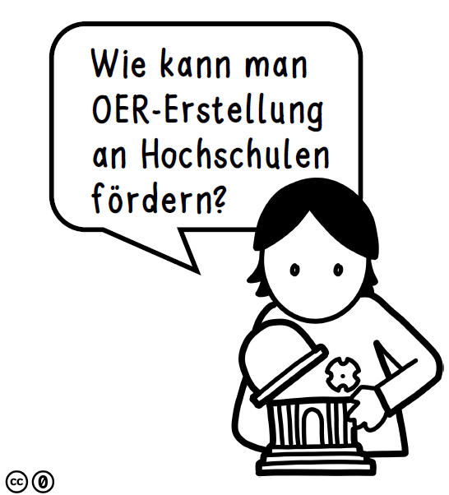
OER | Warum?
Die folgenden Folien sind Ausschnitte aus der Präsentation zum Vortrag von Schön (2023). Mit einem Klick auf die Folien gelangen sie zur kompletten Präsentation.
Roadmap zur OER Policy an der Uni Bielefeld | Frank Homp (ZLL)

Slide 25
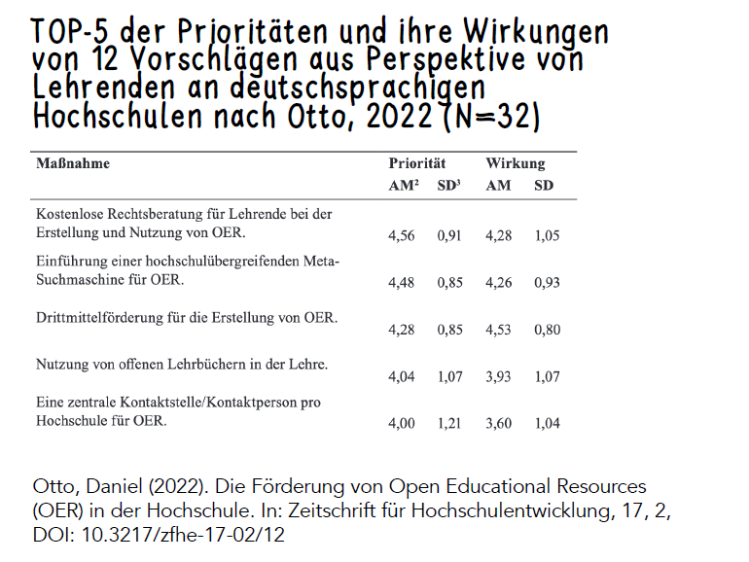
OER | Warum?
Roadmap zur OER Policy an der Uni Bielefeld | Frank Homp (ZLL)
Schön (2023)

Slide 26
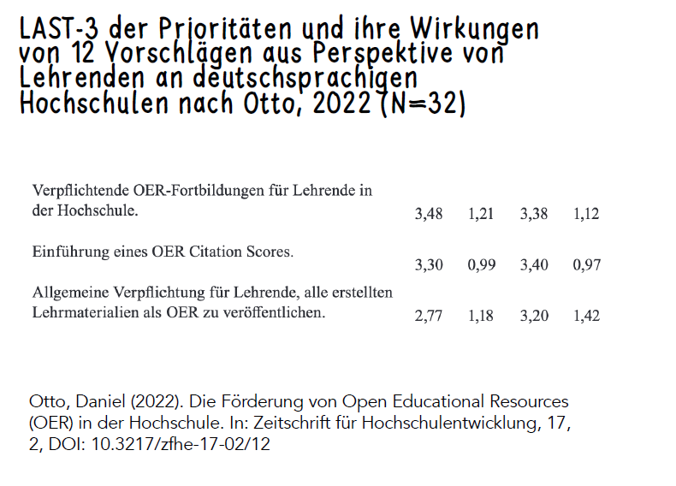
OER | Warum?
Roadmap zur OER Policy an der Uni Bielefeld | Frank Homp (ZLL)
Schön (2023)

Slide 27
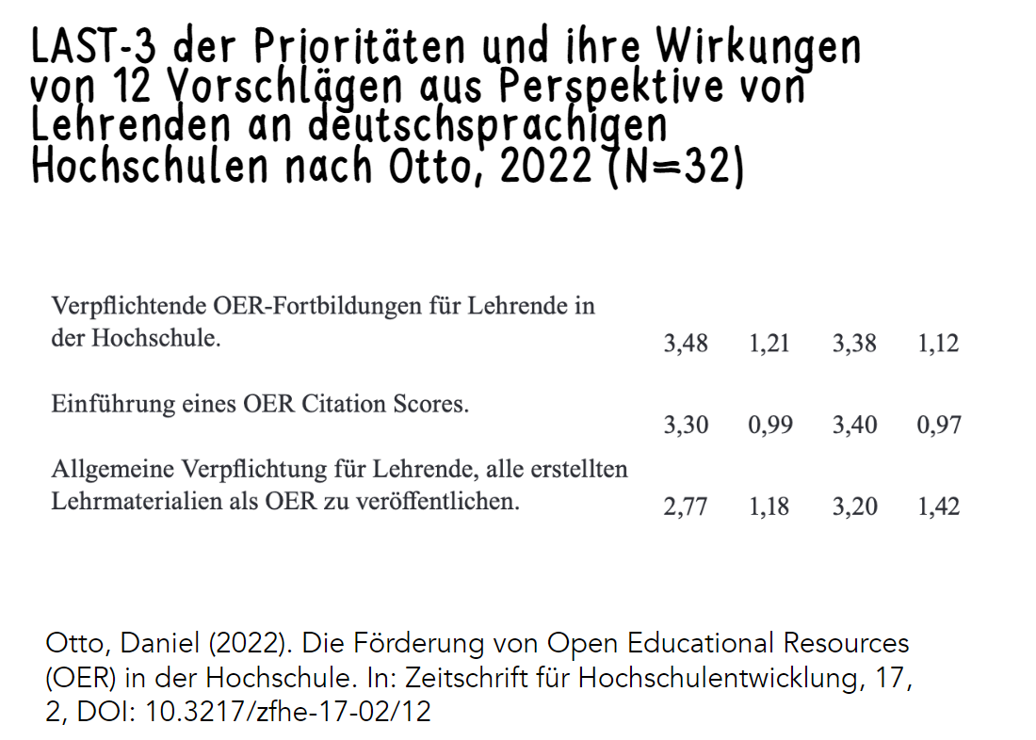
OER | Warum nicht?
Roadmap zur OER Policy an der Uni Bielefeld | Frank Homp (ZLL)
Schön (2023)

Slide 28

OER | Warum nicht?
Schön (2023)

Slide 29
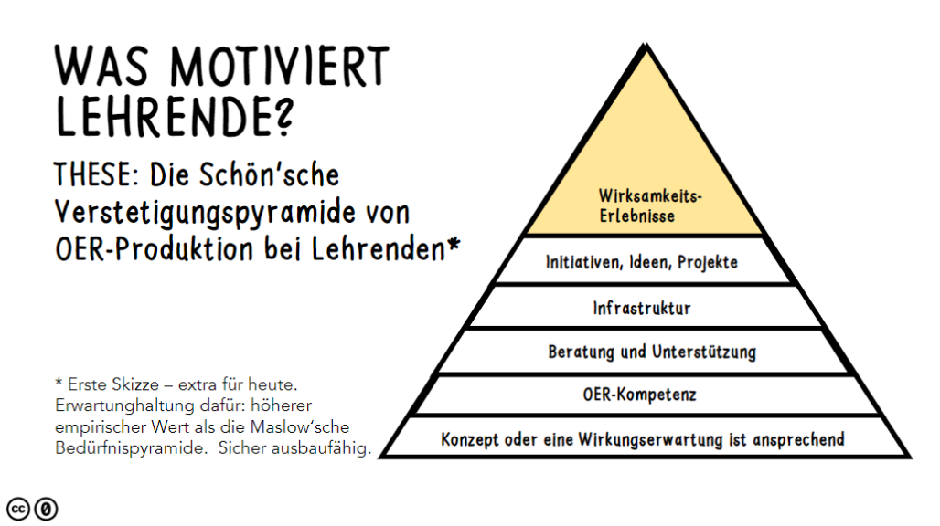
OER | Warum nicht?
Roadmap zur OER Policy an der Uni Bielefeld | Frank Homp (ZLL)
Schön (2023)

Slide 30
OER Policy | Stakeholder*innen (Vorschlag)
Bereich |  | Stakeholder*innen
Justiziariat
Prorektorin SL
Prorektor IM
Universitätsbibliothek
BITS
ZLL
Lehrende | OERcontent.nrw Projekte
 | Fakultäten (↷ Lehrende) (über die Studiendekane)
Studierende (?)
Notes:
Hochschulakteuren die an der Sicherung der Qualität der OER partizipieren:
Hochschullehrer/innen: Inhaltliche und formale Qualität
Studierende: Inhaltliche Relevanz und Nutzerfreundlichkeit
Medien- und hochschuldidaktische Abteilungen: Didaktische Konzeption der Ressource, sowie ihre Einbindung in die Gesamtlehrveranstaltung
E-Learning Abteilungen: Professionelle Herstellung unter Beachtung von inhaltlichen, formalen und didaktischen Kriterien
Bibliotheken: Metadaten und Formatfragen
Justiziariat: Freiheit von Rechtsmängeln, korrekte Lizenzierung („Qualität als OER“)
Verweis auf das Whitepaper von Markus Deimann

Slide 31
OER Policy | Roadmap
09
08
02
01
03
10
07
11
Schritt 01:
05
06
04
Notes:
Diese Abbildung kann Ihnen als Vorlage dienen anderen zu zeigen welche Schritte Sie bei der Entwicklung der OER Policy bereits gegangen sind und welche sie noch machen müssen.
Die Symbole helfen schnell zu erkennen worum es in dem jeweiligen Schritt gehen soll (platzieren Sie sie nahe bei dem jeweiligen Schritt)
Ergänzen sie die nummerierten Markierungen durch einen Überschrift und ggf. eine kurze Erläuterung was in diesem Schritt passieren soll.
Gibt es zu einem bestimmten Schritt ein Dokument (den Entwurf der Policy oder andere Leitdokumente, einen Meeting-Link, etc.) oder etwas anderes auf das Sie verlinken können fügen sie den Link hier ein. Dann können ihr AdressatInnen direkt über die Roadmap auf den Link zugreifen

Slide 32
OER Policy | Roadmap
Schritt 09:
Besprechung des
finalen Entwurfs
Schritt 08:
Finaler Check durch Justiziariat
Schritt 02:
Besprechung des ersten Entwurfs z.B. mit Prorektor*innen
09
08
02
Schritt 03:
Vorstellung in der Strategiegruppe „XY“
Schritt 07:
ggf. bilaterale Gespräche
(synchron)
01
03
ggf. Besprechung der in 05 identifizierten Diskussionspunkte
ggf. bilaterale Gespräch mit einzelnen Stakeholdern
10
Schritt 05:
KICK-OFF
Schritt 10:
Gremien
07
11
Vorstellung des Entwurfs
Vorstellung des Entwicklungsprozesses
Schritt 01:
Einholen Feedback vom Justiziariat
05
06
04
Schritt 06:
„Redaktion“ durch Stake- holder*innen (asynchron)
Schritt 11:
Veröffentlichung &
Bekanntmachung
Zugang zum Entwurfs für identifizierte Stakeholder
Identifikation von Diskussionspunkten für bilaterale Gespräche (siehe Schritt 07)
Homepage
Amtliche Bekanntmachung
Pressemitteilung
Bezugnahme in OER Workshops
Blogs

Slide 33
